Slide 1
Шановні бакалаври!!! Запрошую до вивчення навчальної дисципліни «Соціологія знання»

Slide 2
МІСЦЕ І РОЛЬ «СОЦІОЛОГІЇ ЗНАННЯ» В СИСТЕМІ ПРОФЕСІЙНОЇ ПІДГОТОВКИ
Навчальна дисципліна «Соціологія знання» складена відповідно до освітньо-професійної програми підготовки здобувачів освітнього рівня бакалавр напряму підготовки «Соціологія».
Курс «Соціологія знання» є необхідною складовою вивчення циклу професійно-орієнтованих дисциплін підготовки соціологів.
Вона передбачає глибоке знання основних напрямків наукознавчих досліджень, фокусується на ролі соціальних чинників у процесі виробництва та відтворення наукового знання.

Slide 3
МЕТА І ЗАВДАННЯ КУРСУ
Даний курс висвітлює проблеми взаємозв’язку різних форм знання та соціокультурних умов його виникнення. В межах курсу розглядаються основні підходи в класичній і сучасній соціології знання, котрі розкривають інтелектуальну і соціальну природу як повсякденного, так і наукового знання.

Slide 4
ЩО ВИВЧАЄ СОЦІОЛОГІЯ ЗНАННЯ?
СОЦІОЛОГІЯ ЗНАННЯ – це напрям у сучасній соціології, який аналізує залежність знання (типів світогляду, ідеологій, ідей, категорій і т.п.) від соціальних факторів (суспільства в цілому, класів, інституцій, соціальних відносин).

Slide 5
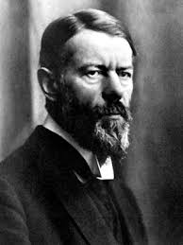
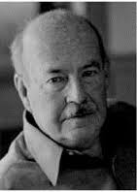
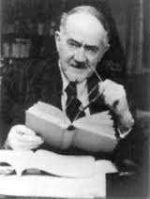
ТЕОРЕТЧНІ НАПРЯКИ СОЦІОЛОГІЇ ЗНАННЯ
Основні напрями Соціології знання склалися у XX ст. Серед них: неокантіанський (М. Вебер, А. Вебер, А.Шелтінг, В. Штарк, Т. Парсонс) – розглядає залежність знання (соціального пізнання) від ціннісних орієнтацій, структура яких ототожнюється з певними соціальними групами чи типами суспільств.

Slide 6
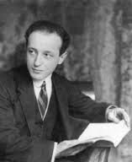
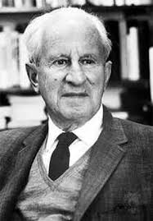
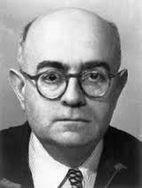
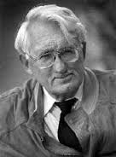
ТЕОРЕТЧНІ НАПРЯКИ СОЦІОЛОГІЇ ЗНАННЯ
Соціологія знання К. Маннгейма і франкфуртська школа. За К.Маннгеймом, соціальне буття класу визначає його свідомість, ідеологію.
Франкфуртська школа (М. Хоркхаймер, Т. Адорно, Г. Маркузе, Ю.Хабермас) вважала, що знання включене в соціальне ціле і визначається ним.

Slide 7
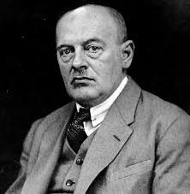
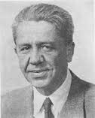
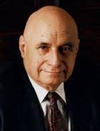
ТЕОРЕТЧНІ НАПРЯКИ СОЦІОЛОГІЇ ЗНАННЯ
Феноменологічний напрям (М. Шелер, А. Шюц, П. Бергер) виходить з ідеї Е. Гуссерля про конституювання свідомістю соціальної реальності.

Slide 8
ПРИКЛАДНІ НАПРЯМКИ ДОСЛІДЖЕНЬ У СФЕРІ СОЦІОЛОГІЇ ЗНАННЯ
Чи може наука бути вільною від «соціального»?
Наукове знання в контексті часу
Наукові комунікації: вивчення мереж, наукових спільнот та напрямів їх досліджень
Роль вченого у сучасному світі
Можливості і межі науки
Взаємодія наукового і буденного знання
Наукове і пара наукове знання
Рушійні сили наукової революції тощо

Slide 9
ОСНОВНІ ПОНЯТТЯ І КАТЕГОРІЇ СОЦІОЛОГІЇ ЗНАННЯ
Наука
Мислення
Істина
Ідеологія
Світогляд
Знання як соціальний феномен

Slide 10
Професійні компетенції, сформовані у процесі вивчення Соціології знання
Здатність аналізувати соціокультурну реальність;
Здатність виявляти залежності між науковими концепціями і домінуючими ідеологіями;
Здатність прогнозувати попит на майбутні наукові дослідження;
Здатність прогнозувати розвиток і попит на нові професії.

Slide 11
У суспільстві знання роль наукового знання буде постійно зростати. Станьте видатним фахівцем у цій сфері. Бажаю Успіху!
Розробник курсу: кандидат філософських наук, доцент кафедри соціології Бірюкова Тетяна Федорівна

